Slide 1





國立中興大學管理學院
財務金融學系介紹
Department of Finance,
National Chung-Hsing University
主講人：財務金融學系 李超雄

Slide 2
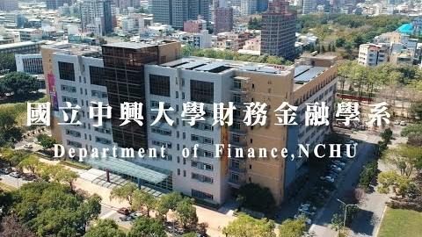
https://www.youtube.com/watch?v=Hg1ZKZofugE&t=1s

Slide 3
財務金融學系是？
管理金錢的學問 (the science of managing money)
是財金系課程學習的重點。
更廣泛的說，舉凡金錢的籌資、或是金錢管理，
透過投資或其他手段以最大化個人或公司的財富，都是財金的範疇。

Slide 4
財金學什麼?
投資
投資學
期貨與選擇權
投資銀行管理
金融市場與機構管理
財務工程
財務會計
微積分
統計學
計量經濟學
會計學
財務報表分析
管理會計學
經濟學
公司治理
財務管理
中級財務管理
國際財務管理
個體經濟學
總體經濟學
貨幣銀行學

Slide 5
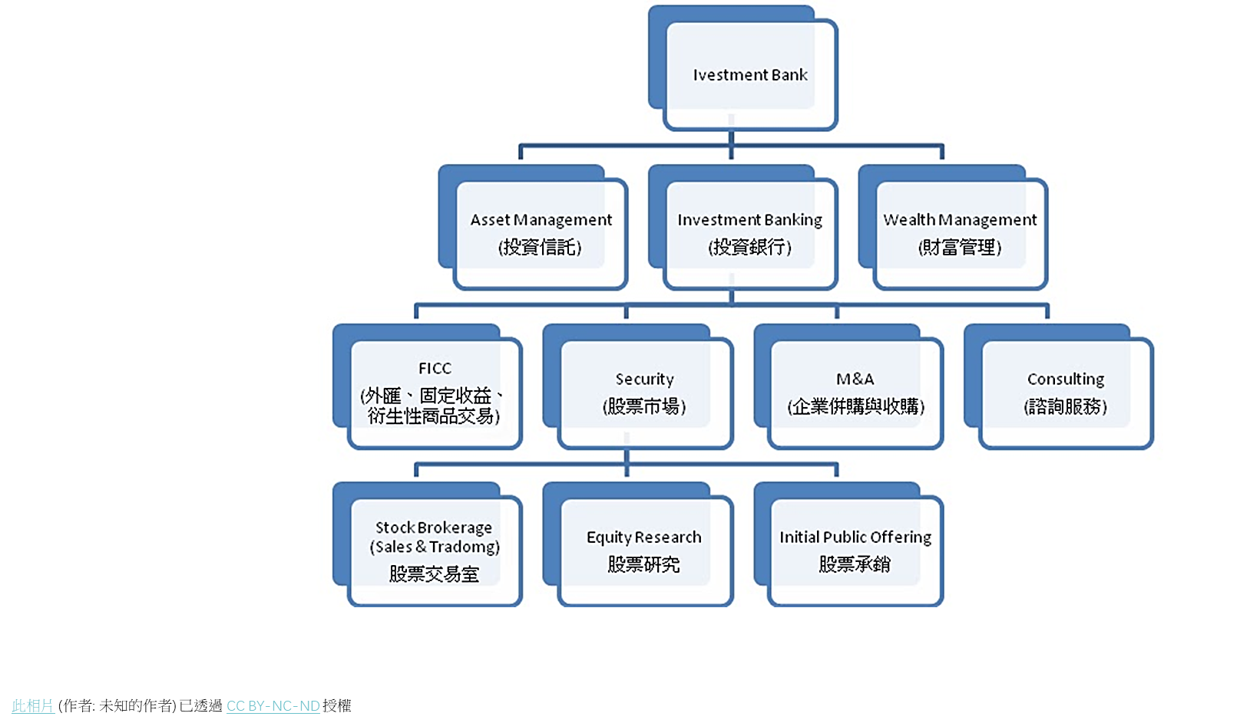
財金課程-投資銀行
大學部一、二、三年級之課程著重財務理論、觀念及模型之說明及實證，使其了解並使用財務分析工具；
四年級之課程則加強財務金融知識之應用及實務經驗之傳授，制度及個案之討論則以我國的實例為主，外國之案例為輔。
全部課程都有提供！！
Notes:
課程設計多元且具連貫性。基礎必修課程紮實，理論與實務並重。選修課程種類豐富，選課相當自由。本系結合商學院其他系所師資與資源，可依照個人性向及未來職場就業需求，提供證券投資、公司理財、投資銀行、金融保險、財務會計、證券市場、財務工程與金融創新…等的相關課程規劃，讓學生能依照興趣修習各類課程，提高學習效率及品質。
大學部一、二、三年級之課程著重財務理論、觀念及模型之說明及實證，使其了解並使用財務分析工具；四年級之課程則加強財務金融知識之應用及實務經驗之傳授，制度及個案之討論則以我國的實例為主，外國之案例為輔。本系課程採取互動交談之溝通方式，加強相互討論，鼓勵學生提出啟發性之創新意見，增進教學效果。

Slide 6

課程舉例-資產管理

Slide 7


課程舉例-投資
相同預期報酬率下
風險最小
相同風險下
預期報酬率最高

Slide 8
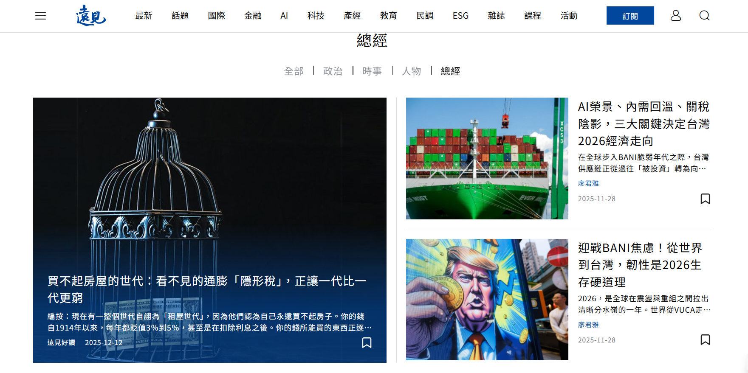
關注時事與金融市場的關聯
https://www.gvm.com.tw/category/economy
Notes:
全球疫情擴散，嚴重衝擊全球經濟。世界各國厲行封閉式管理措施，嚴重影響全球製造、生產、運輸物流、倉儲、零售等經濟活動的常態運行。

Slide 9
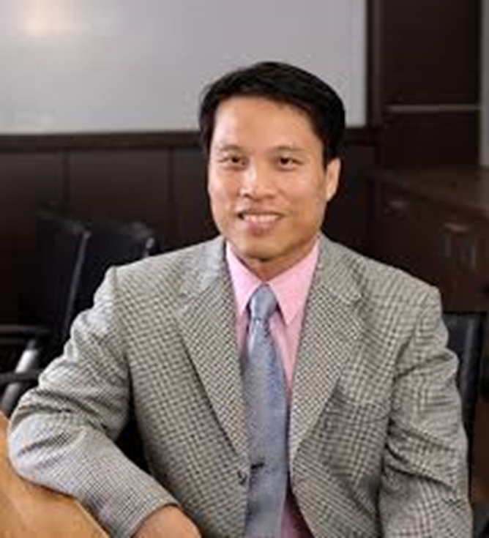
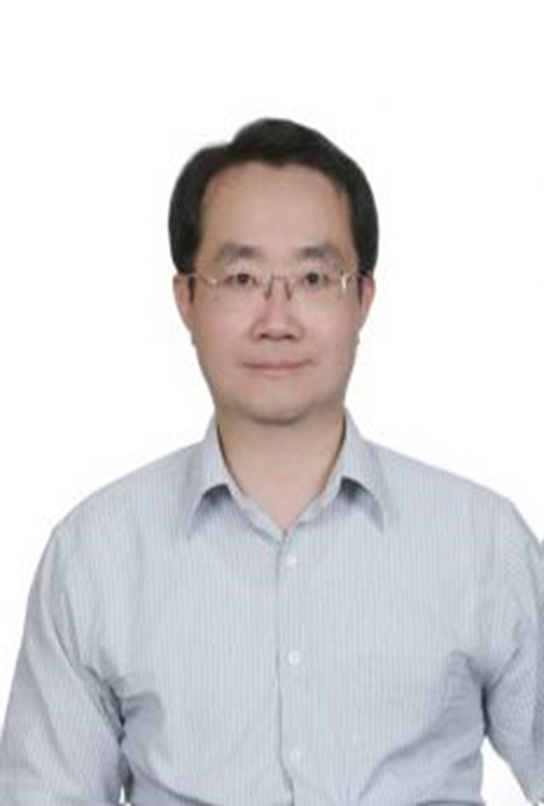
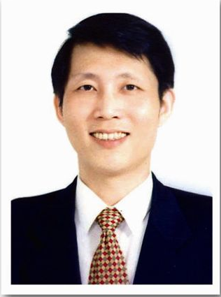
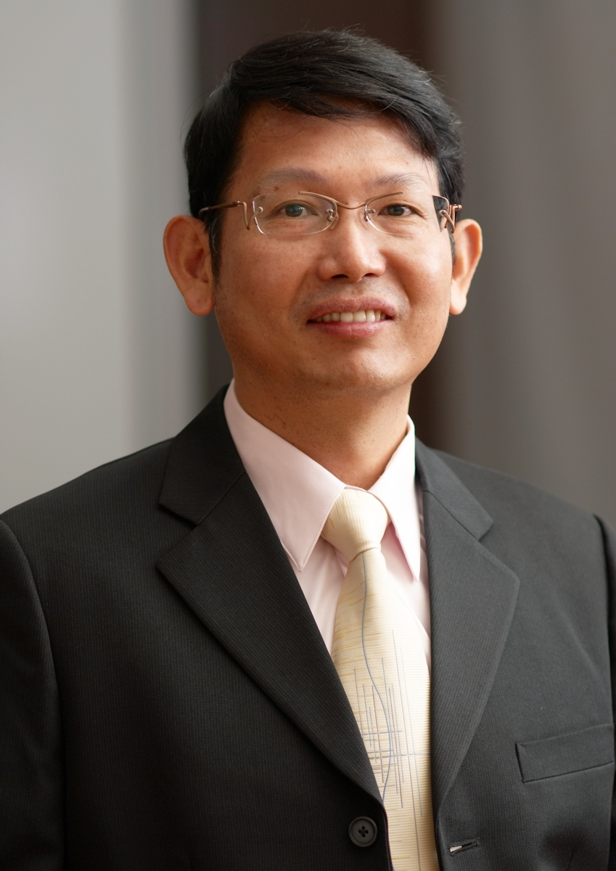
公司理財與會計專業
教授介紹
系主任!
楊東曉 教授
陳育成 教授
徐俊明 教授
李超雄 教授
財務管理
管理會計學
財務管理
會計學
中級財務管理
財務報表分析
中級財務管理
財務管理
財務策略與管理
金融法規

Slide 10

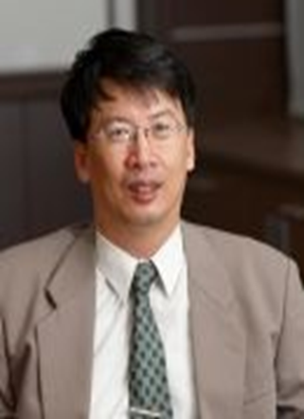
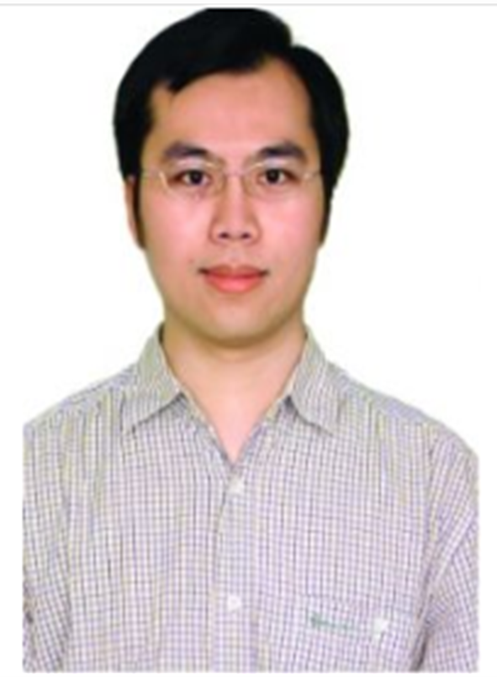


固定收益與
衍生性商品
專業
教授介紹
葉仕國 教授
葉宗穎 教授
林月能 教授
期貨與選擇權
金融市場與機構
期貨與選擇權
衍生性金融商品
財務數學與衍生性金融商品
投資學
固定收益證券
企業倫理與公司治理

Slide 11
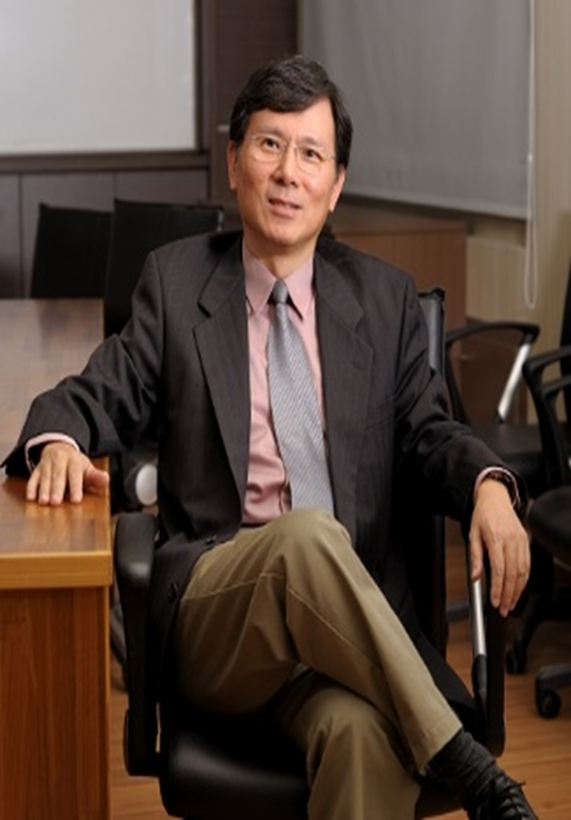
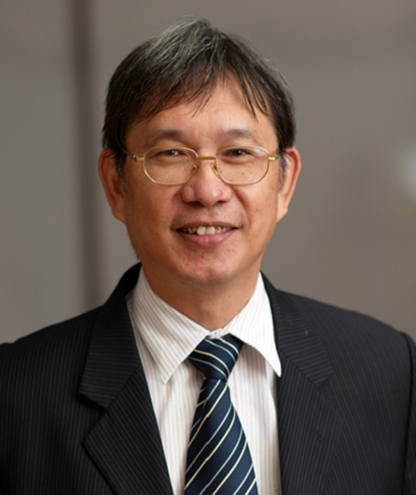
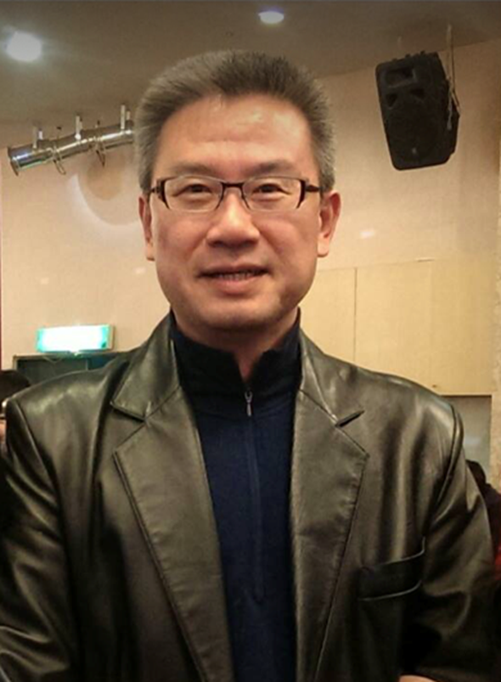

計量財務與
經濟專業
教授介紹
林丙輝 教授
陳美源 教授
紀志毅 教授
投資銀行管理
統計學
經濟學
貨幣銀行學
計量統計學
個體經濟學
時間序列分析
賽局理論與應用

Slide 12
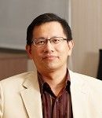
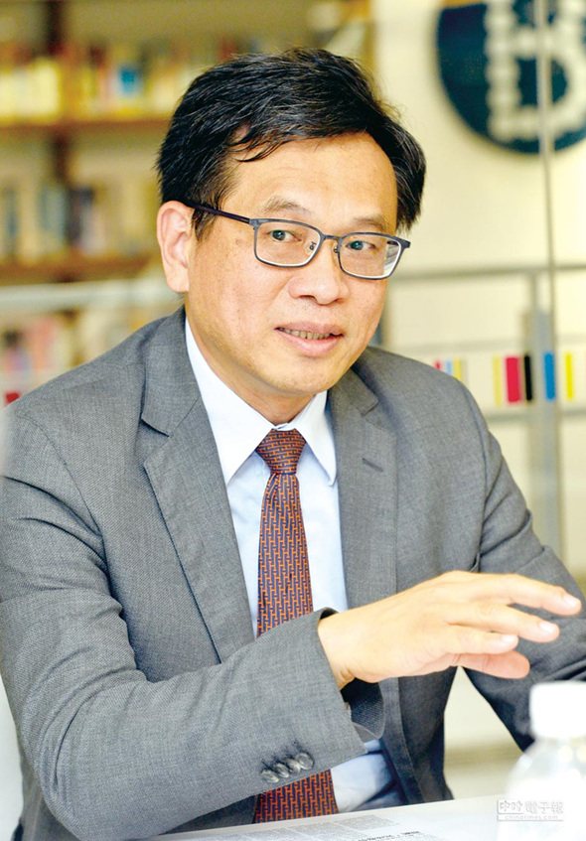
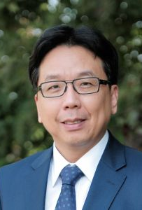

國際財務管理與投資專業
教授介紹
林盈課 教授
董澍琦 教授
楊聲勇 教授
戚永苓 教授
資產管理
投資學
金融市場與機構
經濟學
創業投資與
私募股權
金融市場與機構
金融科技與創新
財務管理
公司財務實證分析

Slide 13
唸完財金系會得到……
科系專業知識
會計學
管理學
財務金融
分析思考整合
議題分析
批判
思考
問題解決
解決方案
法律
歸納
整合

Slide 14
將來工作CEO會希望你…
現在
善用科技能力協助創新及管理
複合領導力
五年前
多語文能力
成就動機
跨國企業經驗
願意被移動
熟悉多元文化的管理能力
資料來源：PwC 12th~17th Annual Global CEO Survey

Slide 15
財金系招生人數
詳細資訊公告於本校教務處招生組網頁：https://www.oaa.nchu.edu.tw/zh-tw/recruit-download
各學年度大學申請入學招生各學系(組、學程)一般生最低錄取標準統計
學年度 | 報名人數 | 招生名額 | 正取生錄取人數 | 正取生最低錄取標準 | 備取生錄取人數 | 備取生最低錄取標準
114 | 62 | 26 | 26 | 81.67 | 36 | 77.9
113 | 63 | 26 | 26 | 82.43 | 37 | 75
112 | 48 | 27 | 27 | 79.00 | 21 | 74.97
111 | 70 | 28 | 28 | 87.67 | 42 | 83.54
110 | 80 | 29 | 29 | 84.58 | 51 | 77.97

Slide 16
財金系招生人數
目前大學部大一~大四在學生各種入學管道比例
年級 | 入學管道 (不含休學)
 | 申請入學 | 指考入學 | 繁星推薦 | 轉系、 轉學生 | 其它 (外籍、僑生、陸生、運動績優) | 合計
大一 | 13人 | 32人 | 10人 | -- | 0人 | 55人
大二 | 11人 | 24人 | 10人 | 4人 | 3人 | 52人
大三 | 16人 | 16人 | 9人 | 3人 | 0人 | 44人
大四 | 14人 | 31人 | 9人 | 4人 | 4人 | 62人

Slide 17
學生現況
學制別 | 在學學生數 | 畢業生人數 | 就業方向
學士班 (89學年度成立 92學年度首屆畢業生) | 213 | (92~113學年度畢業生) 990人 | 金融業31% 事務所17% 證券業17% 公職6% 其它企業29%
碩士班 (91學年度成立 92學年度首屆畢業生) | 70 | (92~113學年度畢業生) 645人 | 金融業44% 事務所11% 證券業17% 公職4% 其它企業24%
博士班 (95學年度成立 98學年度首屆畢業生) | 15 | (98~113學年度畢業生) 25人 | 教職53% 其它47%

Slide 18
職涯規劃
企業組織
國家考試
專業機構
持續深造
Notes:
本系為國內最佳的財金相關系所之一，畢業生就業途徑極為廣泛，廣為業界歡迎，學生的就業狀況十分良好，他們投入財務管理的各種領域中，從事公司理財、金融業務、證券投資、保險以及會計等工作。
目前就業方向大致可分為三類：
一、金融市場與機構
1.銀行業：由於本土與外商銀行在台灣的相繼成立，信合社、信託公司的改制，可以預期銀行界對銀行專業管理人才的需求將大幅增加。
2.期貨業：台灣期貨業已逐漸步入正軌，隨著「國外期貨交易法」的頒佈，實施台股指數期貨的開放交易及企業（個人）對於風險控管的需求日漸增加，台灣期貨市場蓬勃榮景可期。
3.證券相關產業：如券商的經紀、自營、承銷等業務，證券分析師、投資顧問、證券金融公司等，皆為本系同學畢業發展的舞台。
二、投資相關領域：例如時下流行的創業投資、投資銀行、基金的操作管理及行銷等。
三、公司理財：企業的融資與投資決策關係到企業的競爭能力與獲利能力，包括一般企業財務部門、財務顧問與規劃、租稅規劃等工作，亦是本系同學畢業後可展現長才的地方。

Slide 19
職涯規劃
國內證照 | 國外證照 | 畢業出路
證券商高級業務員、 投信投顧業務人員資格、 期貨商業務員、 證劵分析師； 銀行內部控制與理財規劃人員、 銀行內部控制與內部稽核、 理財規劃人員、 中小企業財務人員、 結構型商品銷售人員 | CFA、 CIIA、 FRM | 金控公司、 銀行、 證劵、 保險公司、 企業財務部門、 信託、 會計事務所、 公職(高普考、金管會)
Notes:
本系為國內最佳的財金相關系所之一，畢業生就業途徑極為廣泛，廣為業界歡迎，學生的就業狀況十分良好，他們投入財務管理的各種領域中，從事公司理財、金融業務、證券投資、保險以及會計等工作。
目前就業方向大致可分為三類：
一、金融市場與機構
1.銀行業：由於本土與外商銀行在台灣的相繼成立，信合社、信託公司的改制，可以預期銀行界對銀行專業管理人才的需求將大幅增加。
2.期貨業：台灣期貨業已逐漸步入正軌，隨著「國外期貨交易法」的頒佈，實施台股指數期貨的開放交易及企業（個人）對於風險控管的需求日漸增加，台灣期貨市場蓬勃榮景可期。
3.證券相關產業：如券商的經紀、自營、承銷等業務，證券分析師、投資顧問、證券金融公司等，皆為本系同學畢業發展的舞台。
二、投資相關領域：例如時下流行的創業投資、投資銀行、基金的操作管理及行銷等。
三、公司理財：企業的融資與投資決策關係到企業的競爭能力與獲利能力，包括一般企業財務部門、財務顧問與規劃、租稅規劃等工作，亦是本系同學畢業後可展現長才的地方。

Slide 20
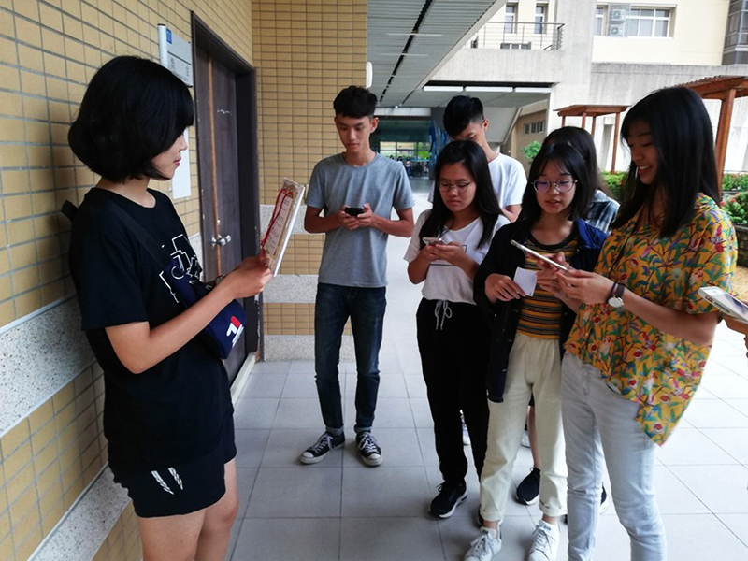
新生活動-RPG遊戲

Slide 21
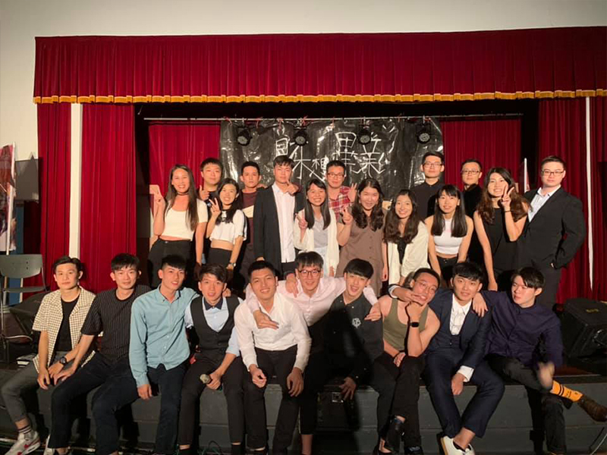
財金之夜

Slide 22
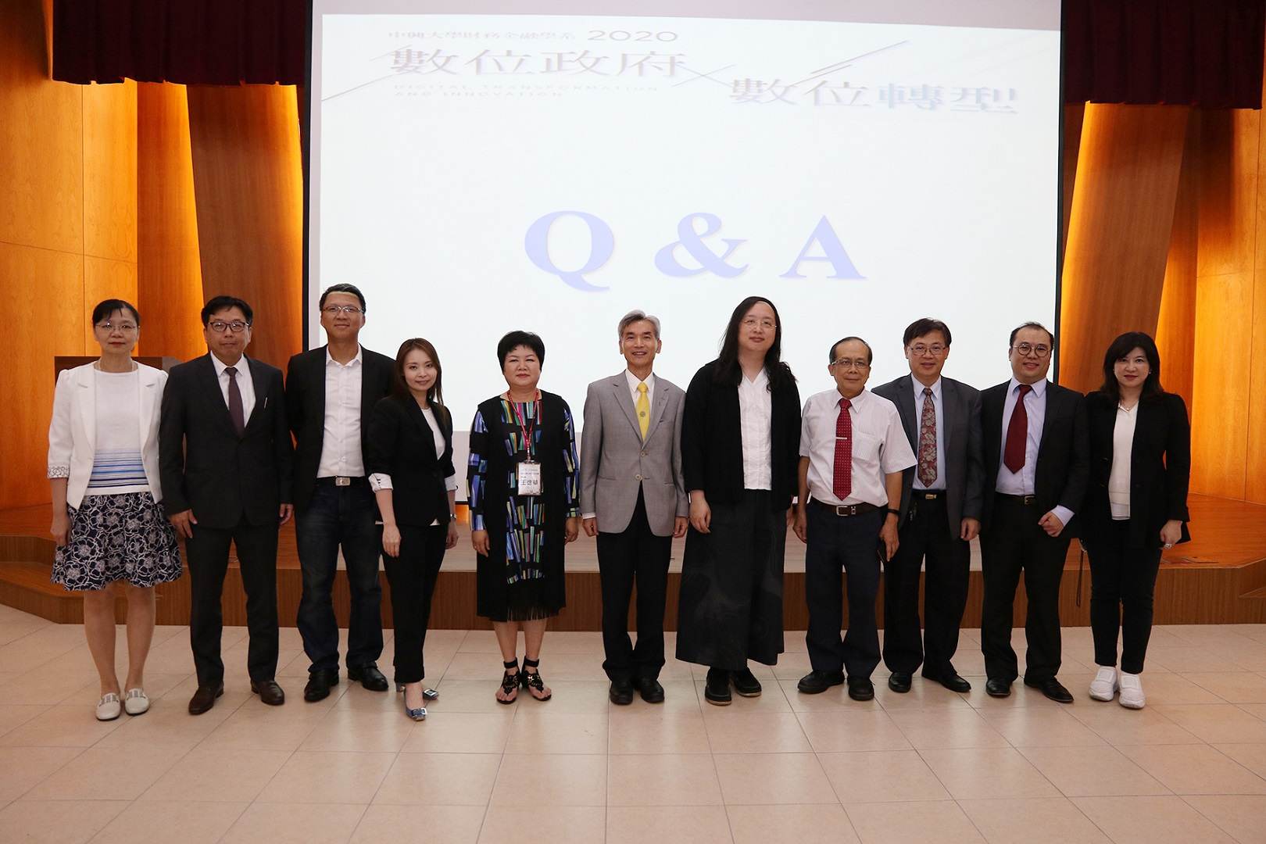
演講活動
Notes:
中興大學財金系7月10日舉辦「數位政府與數位轉型」論壇，邀請行政院數位政務委員唐鳳，以及台灣數位光訊科技董事長廖紫岑、和大工業副總經理沈千慈、中信金控技術長賈景光三位企業代表，分享政府部門、媒體業、製造業、金融業推動數位轉型的經驗。
唐鳳從此次防疫經驗整理了數位轉型的三項核心「Fast、Fair、Fun」（快速、公平、有趣）。他表示，目前資訊的傳播很多是群眾智慧的平台，如ptt，被封為「護國神文」的文章，是源自ppt貼文提到「吹哨者」李文亮醫貼出華南海鮮市場疑似出現類SARS個案的訊息截圖，當時疾管署及幾位防疫醫師注意到這篇po文，立即警覺有異常，成為臺灣搶先全球超前部署的契機。

Slide 23



中興財金系官網
中興財金系臉書
感谢觀看
中興財金系LINE官網

